Slide 1

- en grensesprengende kommune

Slide 2
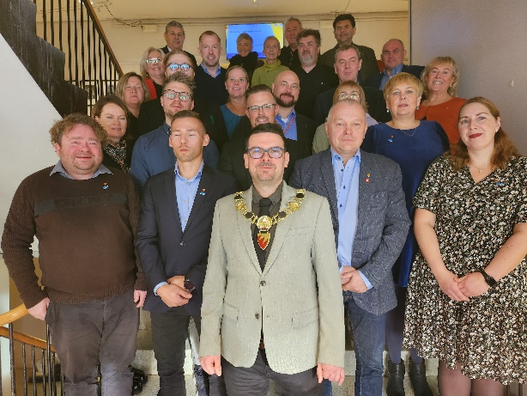
Gratulerer med et betydningsfullt oppdrag som folkevalgt i
Sør-Varanger kommune !

Slide 3
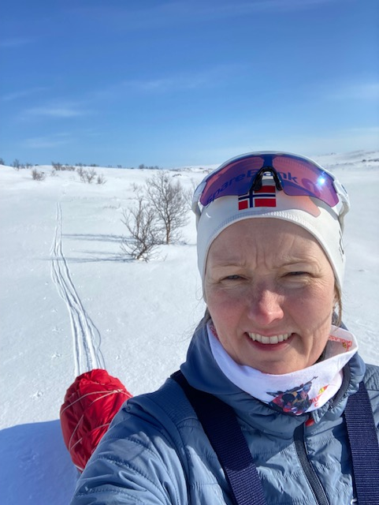
Litt om meg ☺
Kommunedirektør, friluftsmenneske og ekte Sør-Varanger sjel !

Slide 4
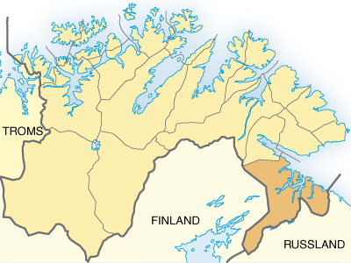

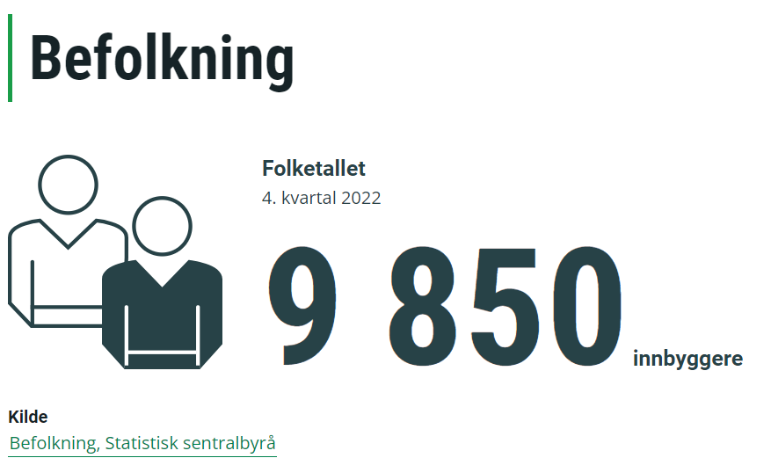
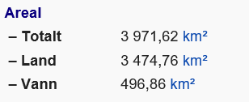
Sør-Varanger kommune
Mátta-Várjjaga gielda
Kommunevåpen
3 stammers møte – kvener, samer og nordmenn
3 rikers møte - Norge, Finland og Russland
3 hovednæringer - landbruk, bergverk og fiske
3 grenseelver - Grense Jakobselv, Pasvikelva og Neidenelva
Godkjent ved kgl. res.16 april 1982
Sør-Varanger er den nest største kraftkommunen i Finnmark, med en gjennomsnittlig årsproduksjon på 450 gigawattimer (GWh) per 2016. Det er fire kraftverk i kommunen. Kraftverkene med høyest snittproduksjon er Skogfoss kraftverk (i drift fra 1964) og Melkefoss kraftverk (1978).
Administrasjonssenter; Kirkenes
Kommunenummer 5444 (fra 01.01.2020)
Høyeste fjell : Báhttervárri, Gáranasčohkka Øretoppen (497 moh.)

Slide 5
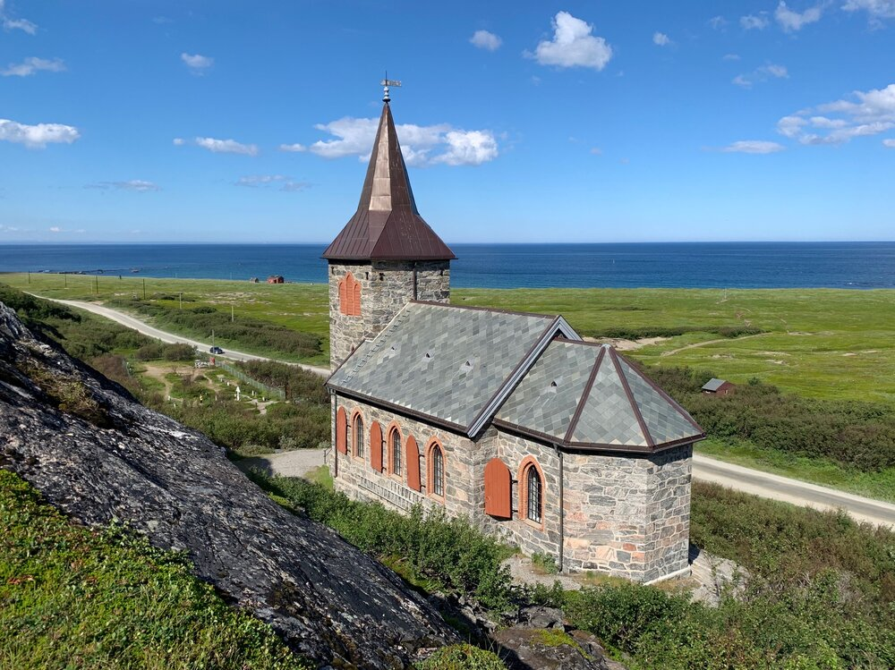
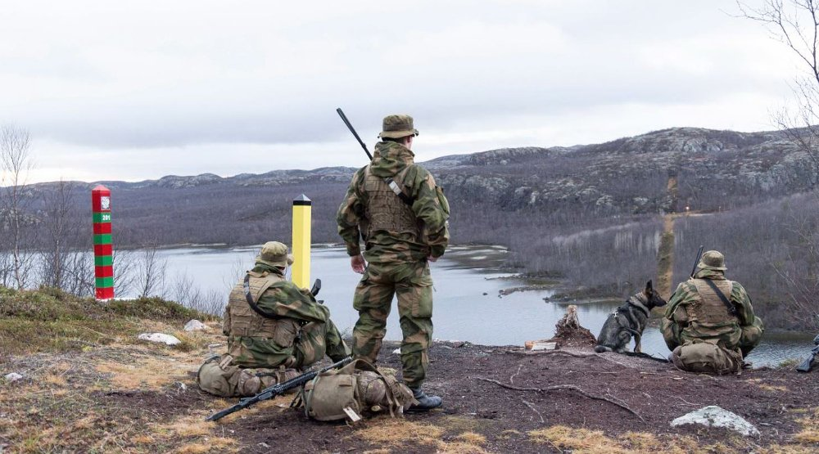
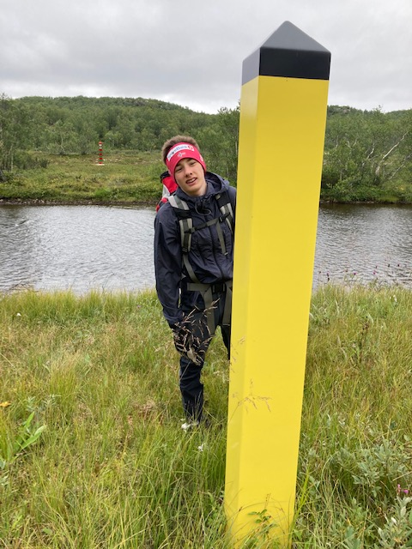
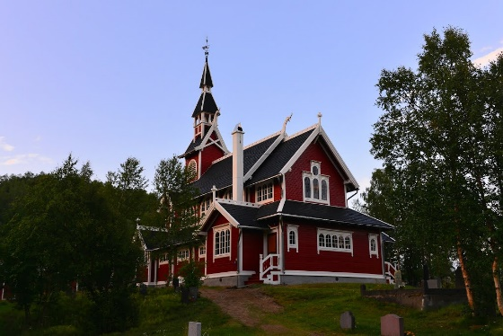
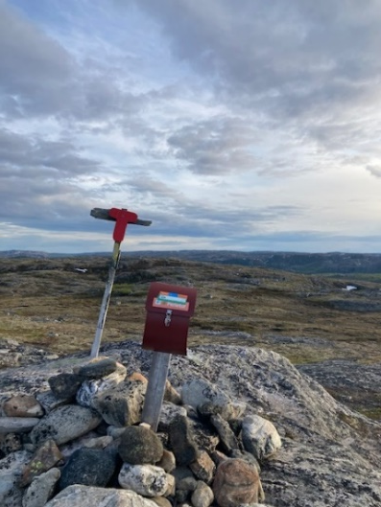
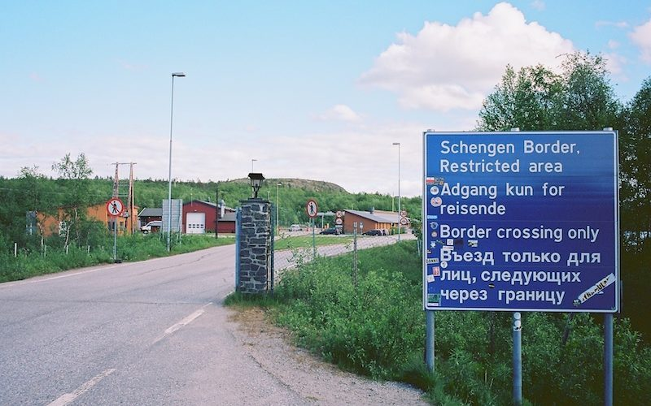
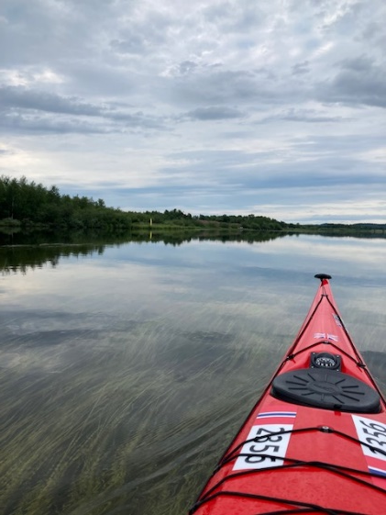
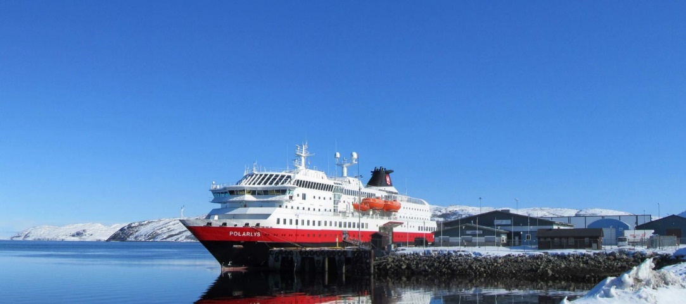

Slide 6
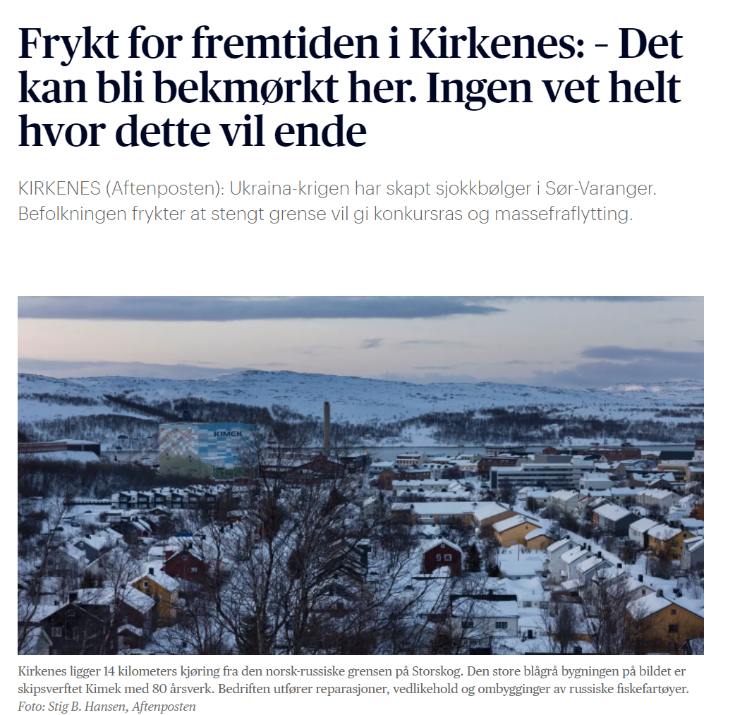
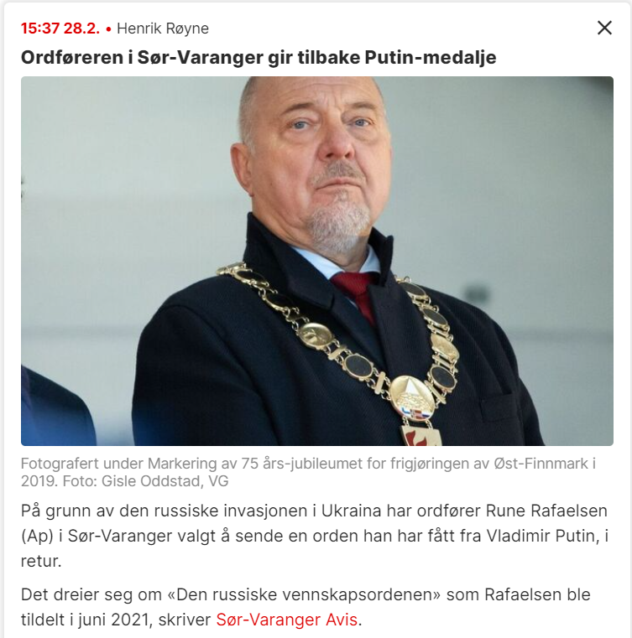
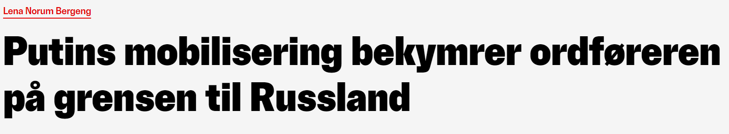
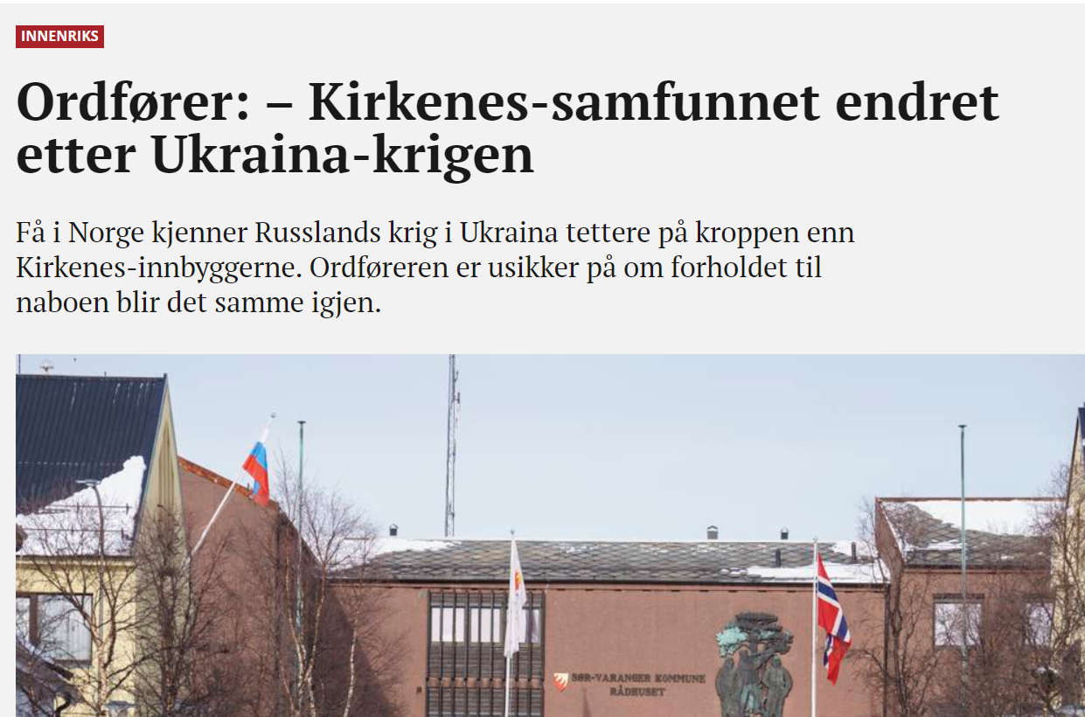
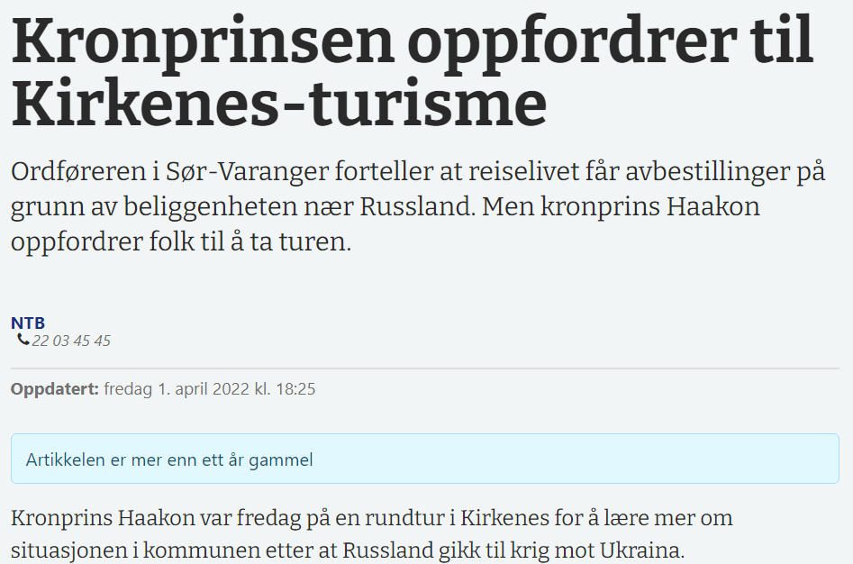
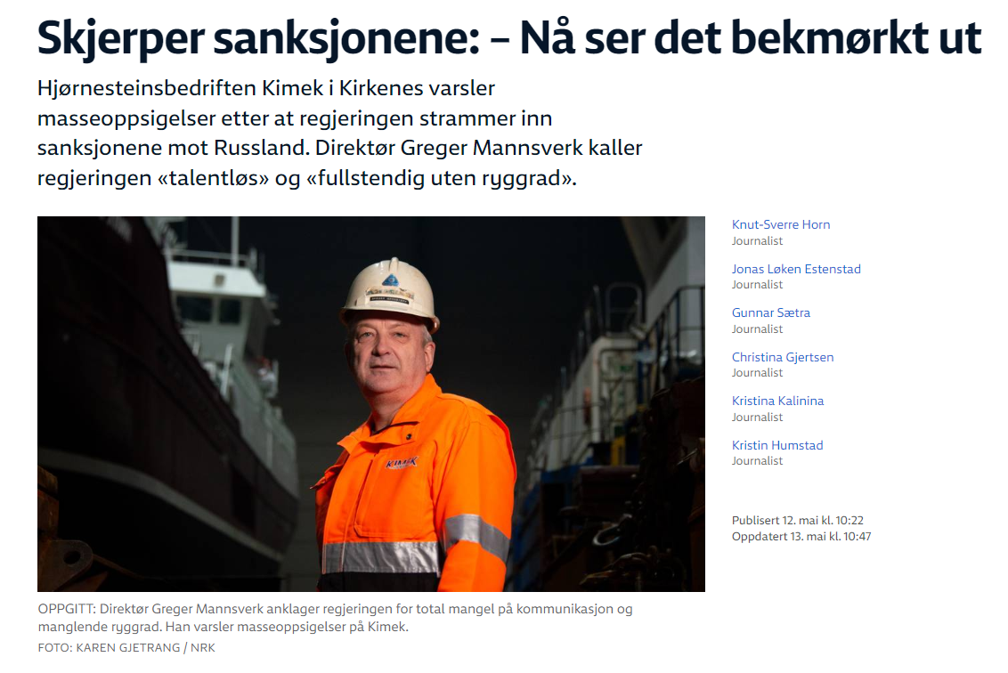
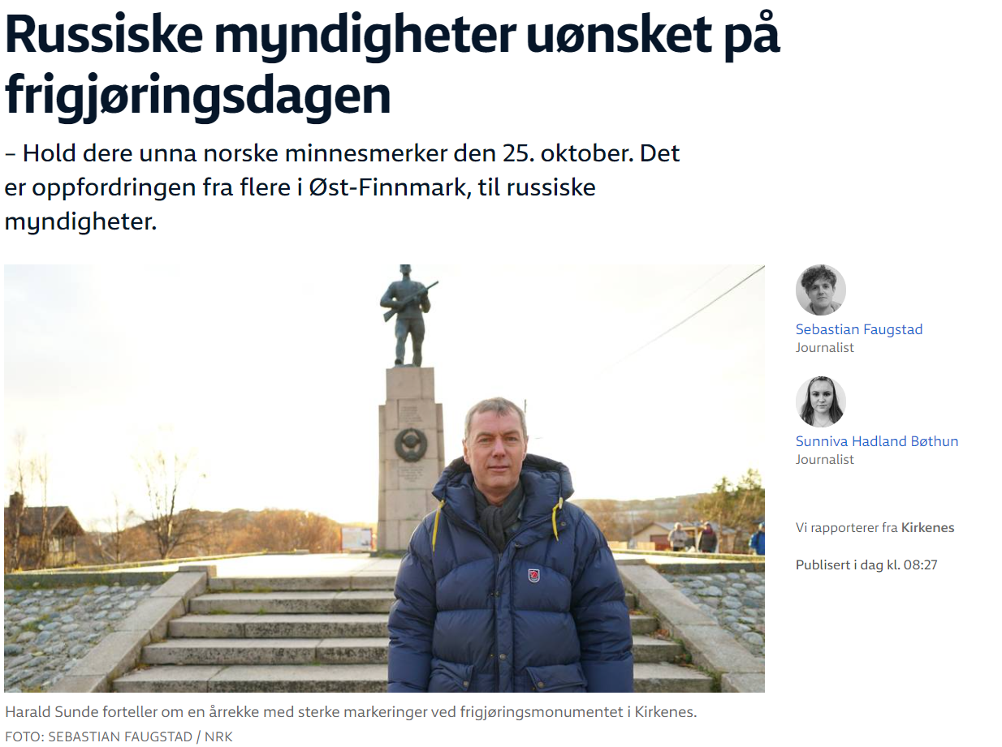
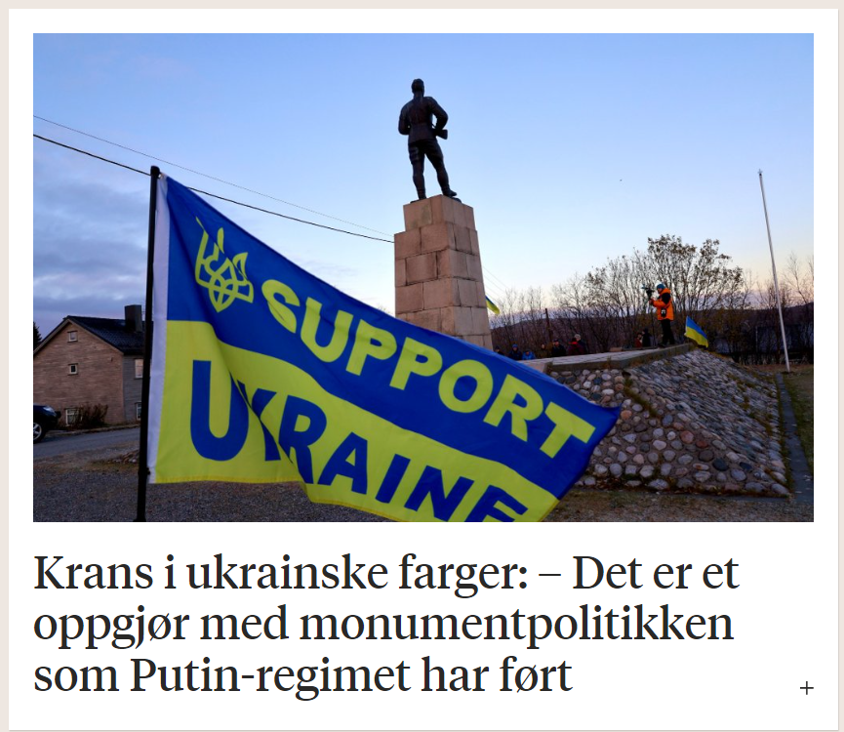
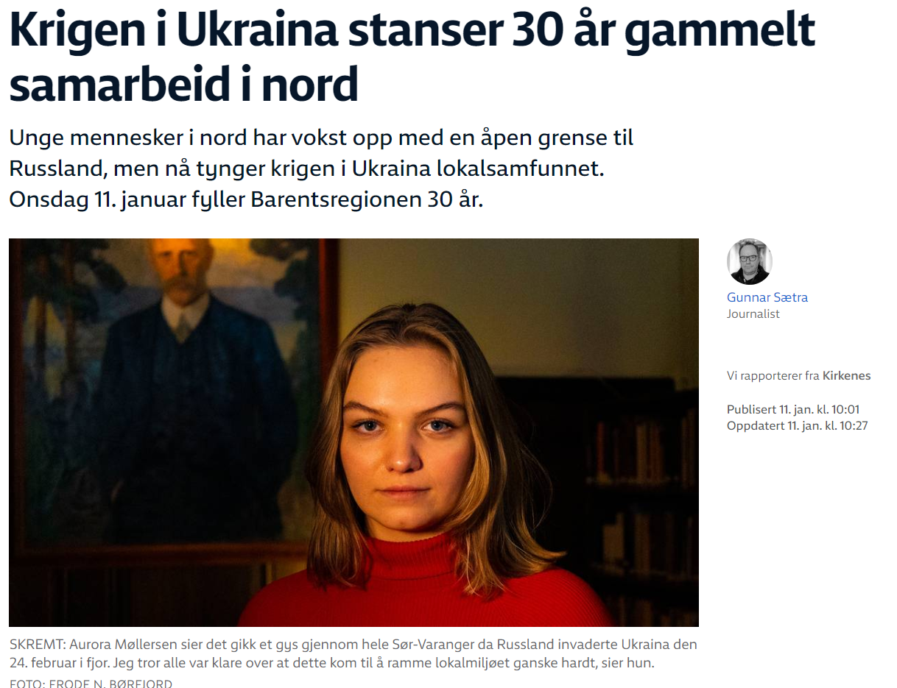
For oss i Sør-Varanger vil det alltid være før og etter 24 februar 2022 !
Dagsavisen 14/04/2022 09:40

Slide 7

Kommunen som beredskapsorganisasjon og krisehåndterer !
Kommunestyret vedtak 30.08.23: Helhetlig risiko og sårbarhetsanalyse for Sør-Varanger kommune
Målet er å redusere identifiserte risikoer og sårbarheter, styrke beredskap og responskapasitet.
Tiltak:
    • Oppdatering av kommunens overordnede beredskapsplan.
    • Oppdatering av kommunens langsiktige mål og tiltak for systematisk samfunnssikkerhetsarbeid.
    • Helhetlig ROS legges til grunn for beredskapsplanlegging i faglinjene.

Slide 8

I alt av kommunens arbeid og budsjetter fremover må vi tenke beredskap og avdekke sårbarheter !
Pandemi
Klimautfordringer
Store ulykker
Stor brann
Bortfall kraftforsyning
Bortfall elektronisk kommunikasjon
Dataangrep
Sikkerhetspolitisk hendelse og krise
Migrasjon eller større flyktningstrøm over russegrensen.

Slide 9
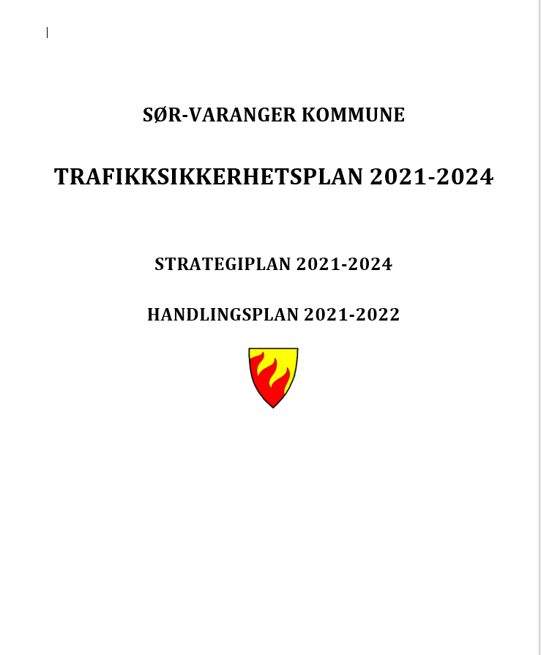







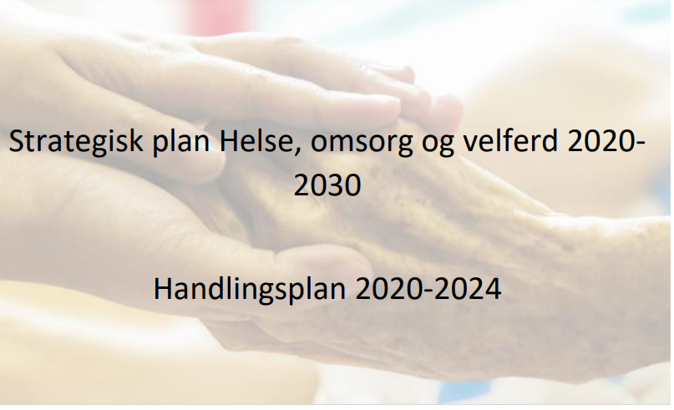

Fra planlegging til drift

Slide 10

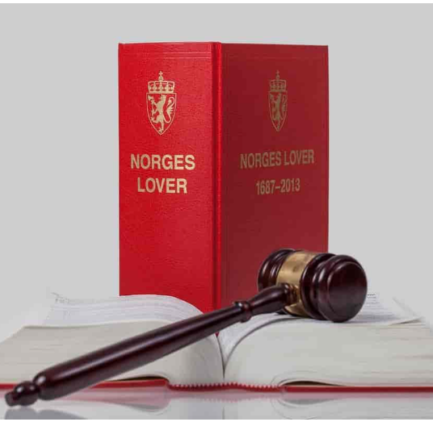

Planlegging skal ivareta mange forhold

Slide 11
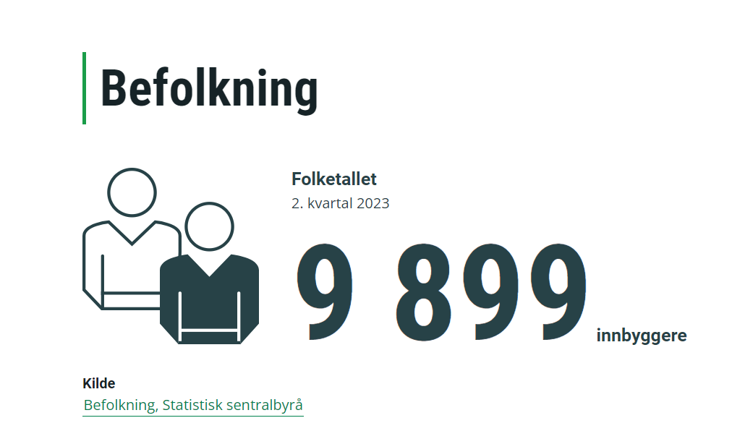
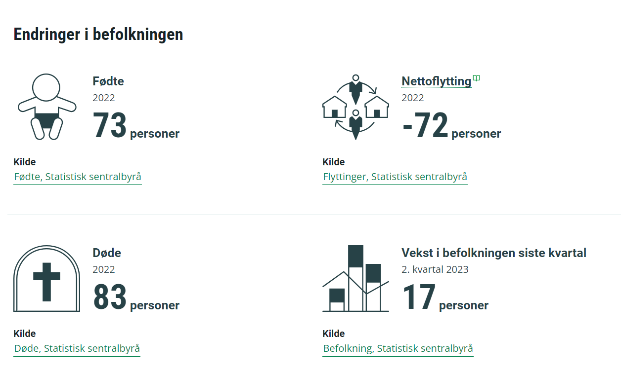
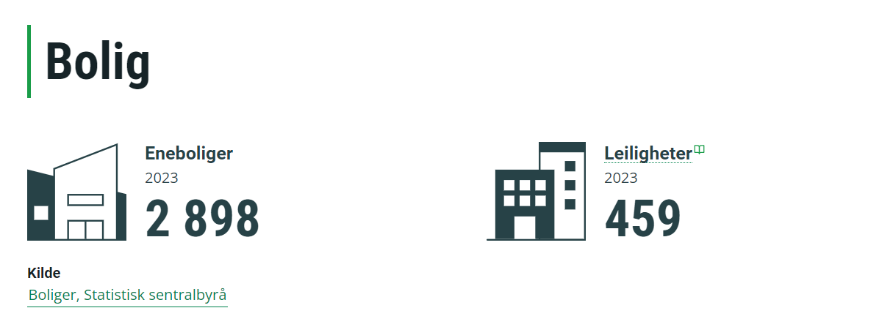
Hvem planlegger vi for ?

Slide 12
Demografiutviklingen 2000-2050
Kilde: SSB

Slide 13
Demografiutfordringen

Slide 14
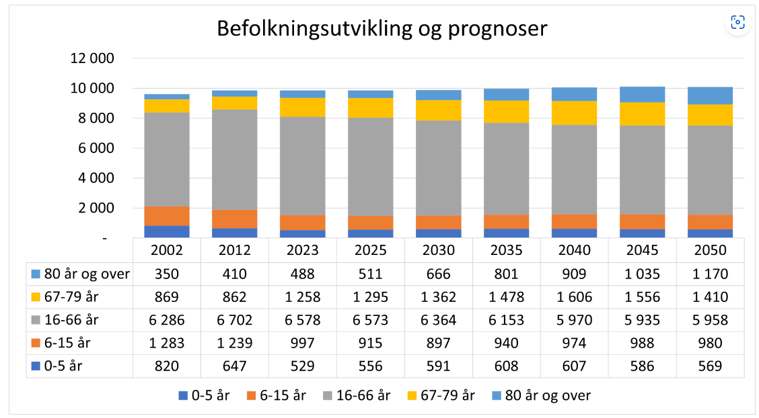
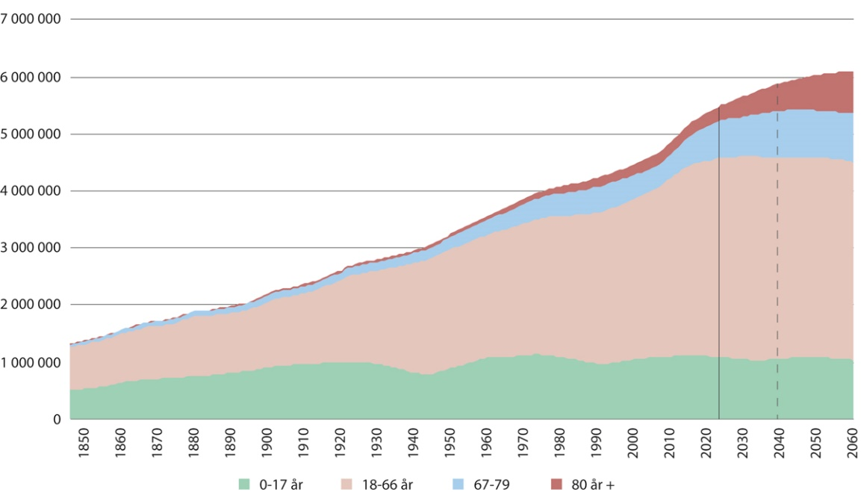
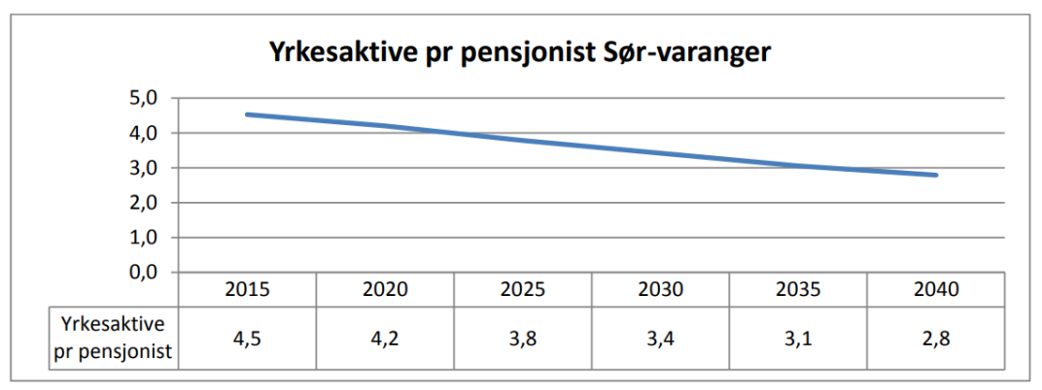
Demografidilemma – arbeidskraftsbehov
SVK
Landet

Slide 15
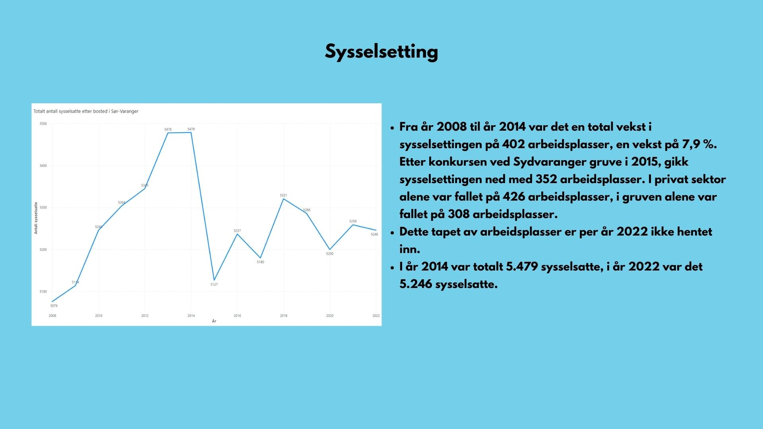
Andel (prosent) av innbyggere 30-39 år fordelt på høyeste utdanningsnivå. 1990-2021
 | Landet | Troms og Finnmark | Sør-V
Grunnskole | 20 | 24 | 26
Videregående | 30 | 31 | 32
Universitet/ høgskole | 50 | 46 | 43

Slide 16
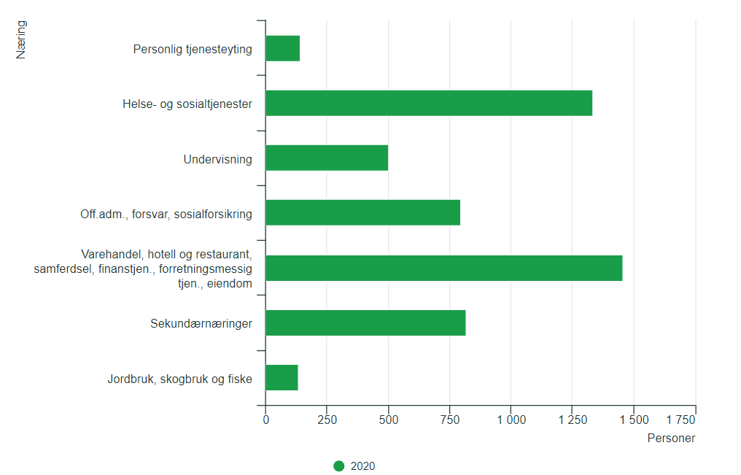
Hva jobber kommunens innbyggere med

Slide 17
Andel (prosent) av innbyggere 30-39 år fordelt på høyeste utdanningsnivå. 1990-2021
 | Landet | Troms og Finnmark | Sør-V
Grunnskole | 20 | 24 | 26
Videregående | 30 | 31 | 32
Universitet/ høgskole | 50 | 46 | 43

Slide 18
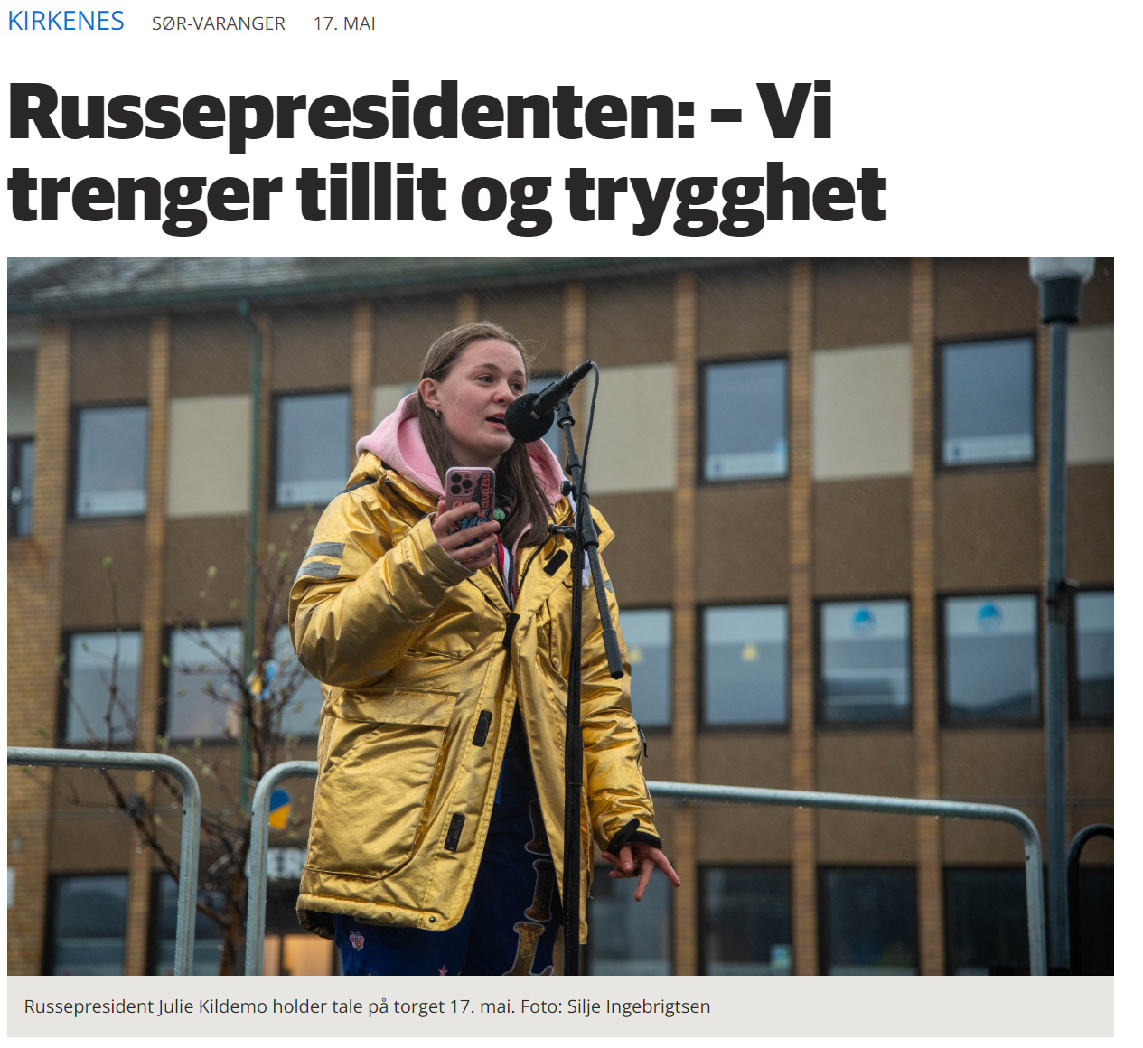
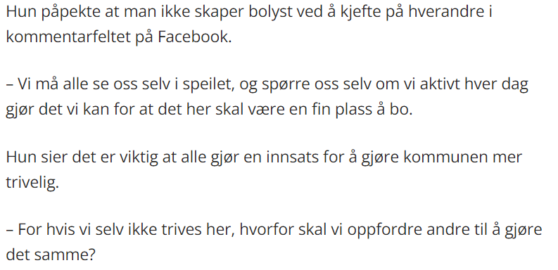
Tillit og trygghet

Slide 19
Kommunens økonomiske situasjon !
Stram kommuneøkonomi
Vi er i en underskuddssituasjon
Disposisjonsfondet er benyttet til å dekke underskuddene med hele 65 mill.kr og fondet er nå tomt ! (Inngående saldo 01.01.2021 var 64,57 mill.kr)

Slide 20
Sammenligning med andre kommuner Kostra- og nøkkeltallsanalyse
VI BRUKER MER PENGER ENN ALLE ANDRE KOMMUNER PÅ NESTEN ALLE OMRÅDER !
Sammenligningskommuner er:
Kvinnherad, Verdal, Tysvær, kostragruppe 8, kostragruppe 7, landet utenom Oslo.

Slide 21
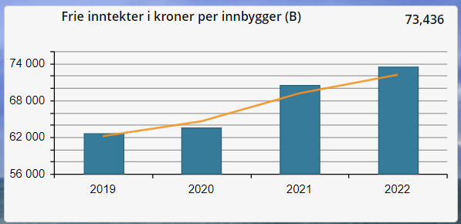
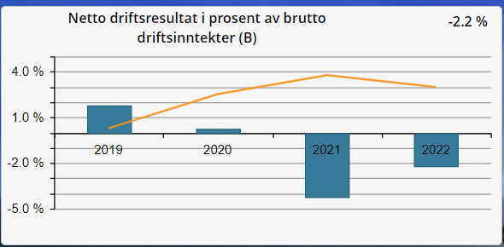
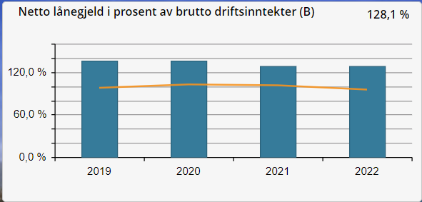
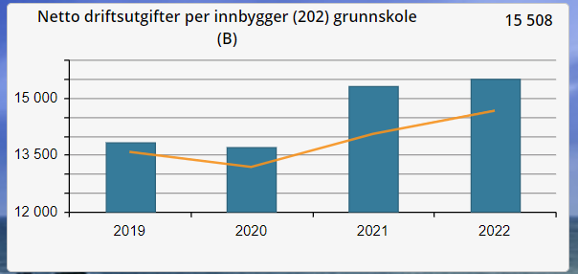
Hovedtall fra drifta

Slide 22
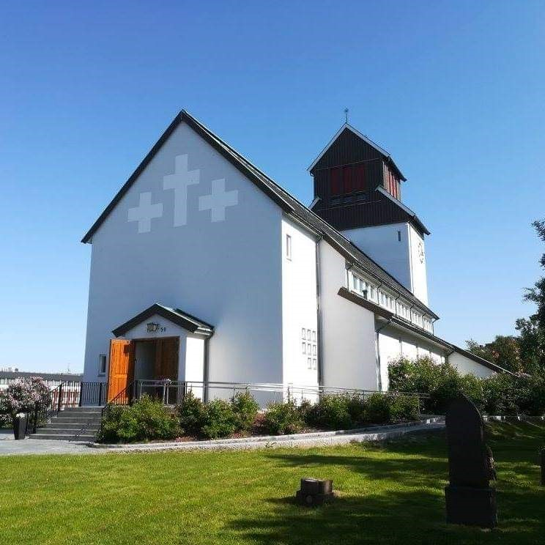
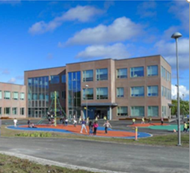
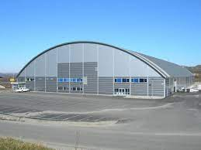
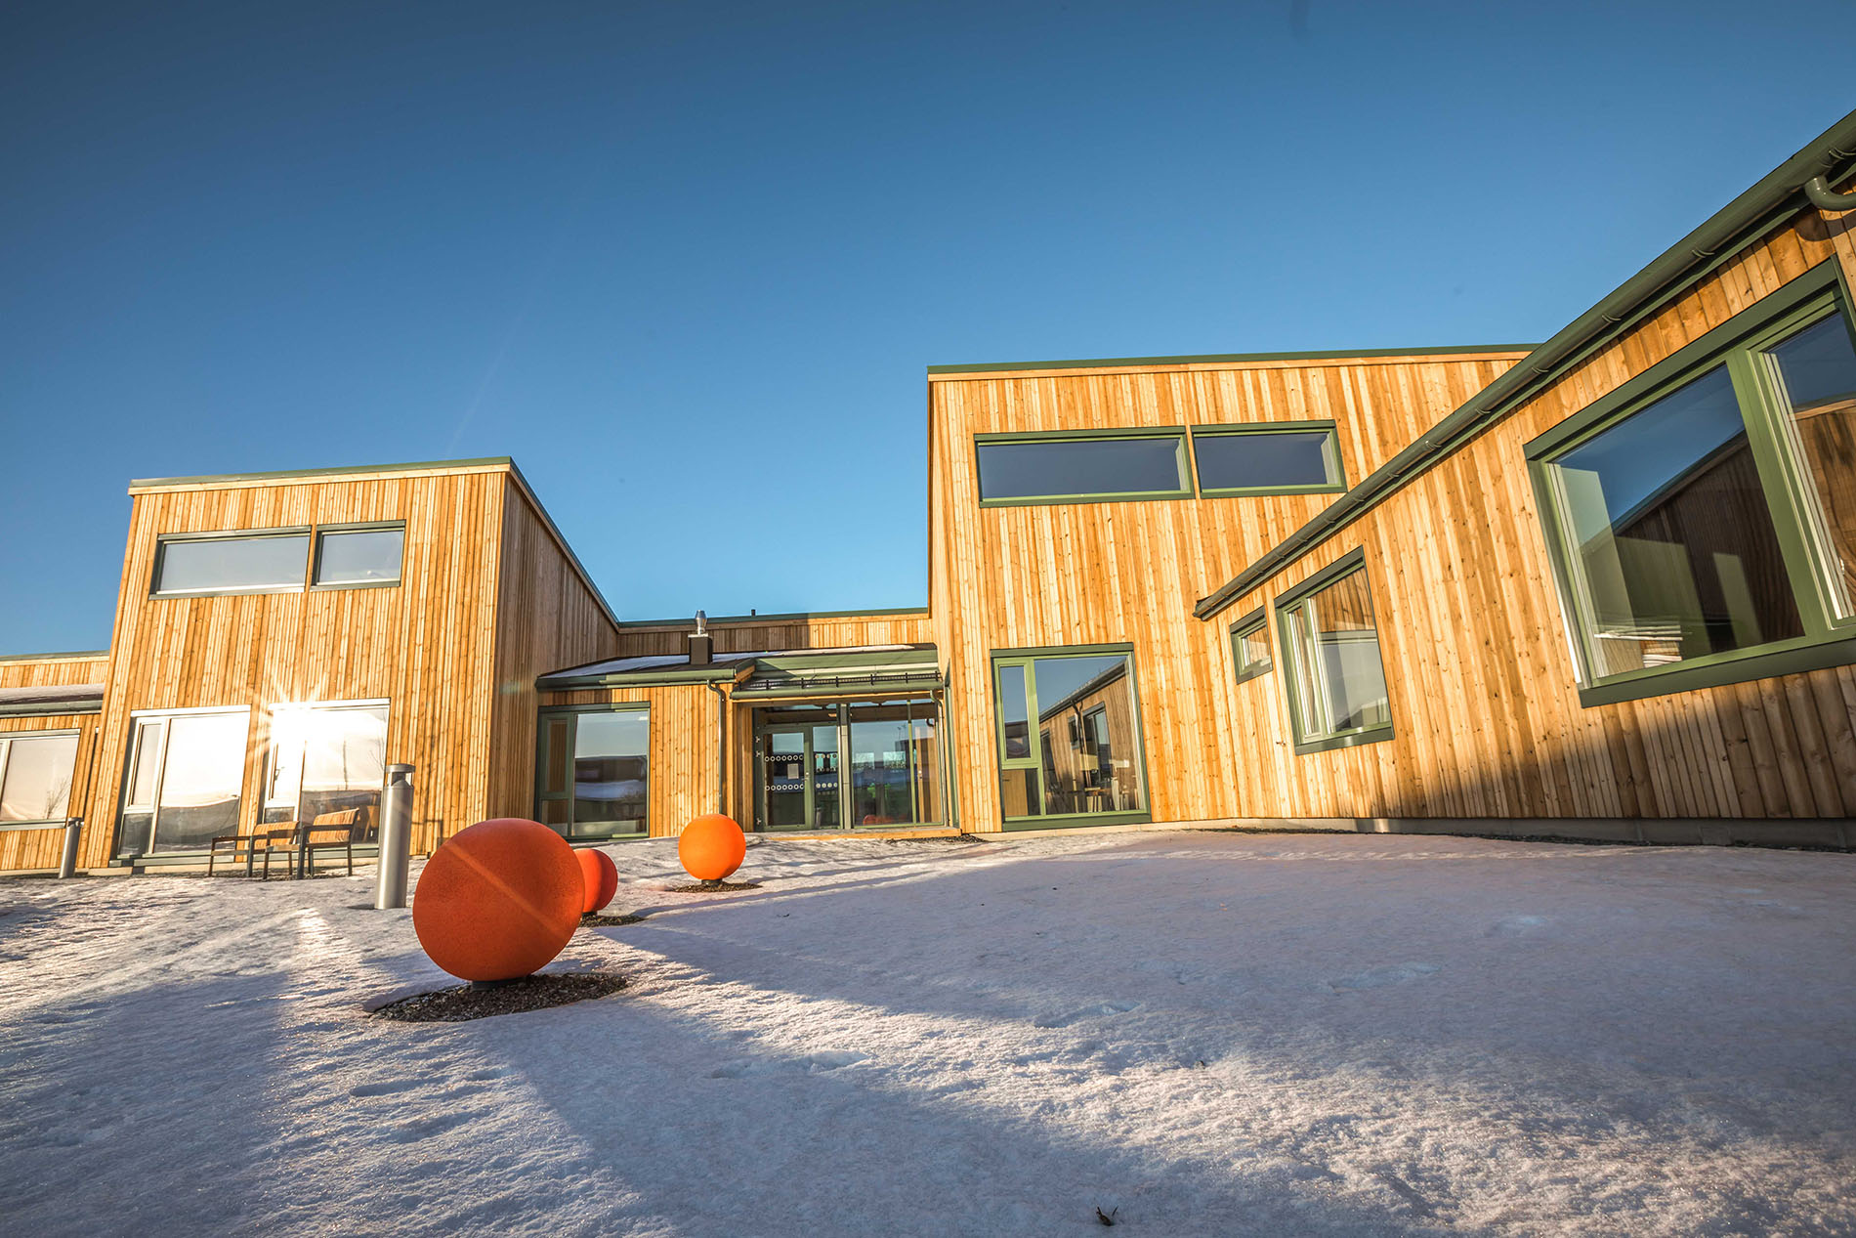
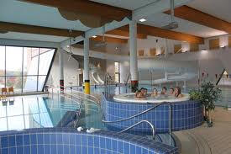
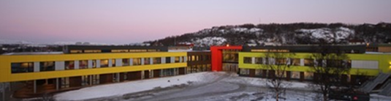
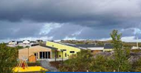
Kommunenes renteutgiftene øker – når styringsrenta settes opp !
Rentekostnad i 2022 – 19 mill.kr
Budsjett 2023 – 54 mill.kr

Slide 23
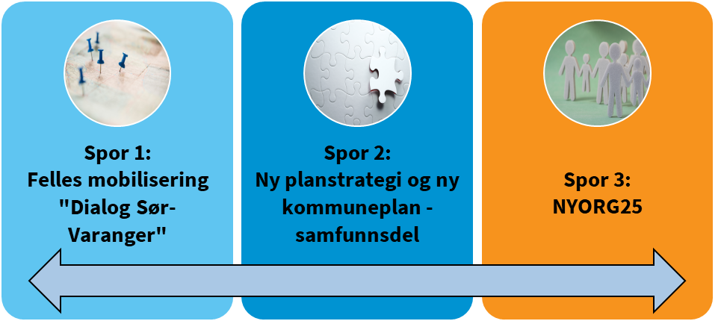
Omstilling i 3 spor

Slide 24
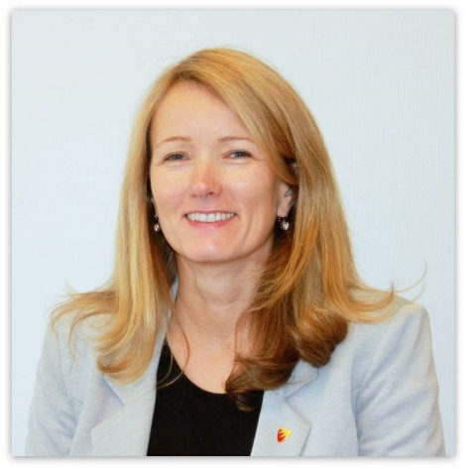
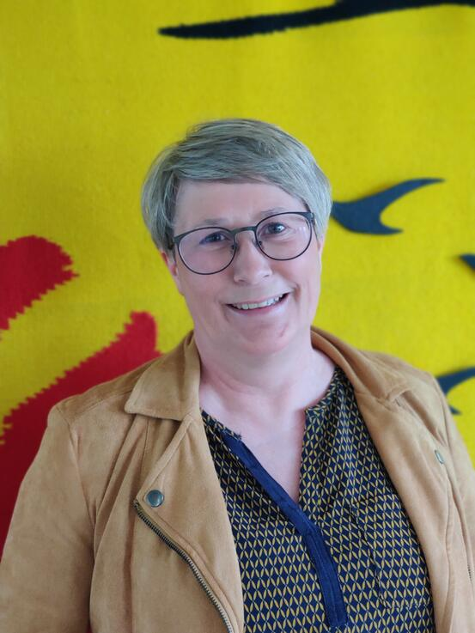
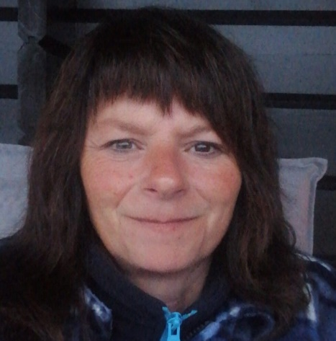




Litt om oss ☺ Kommunedirektørens ledergruppe
Kommunedirektør Nina Bordi
Kommunalsjef oppvekst Arnulf Ingerøyen
Kommunalsjef HOV Jorunn Sandhell
Personalsjef Line Kristoffersen
Plan og utviklingssjef Frans Ove Eriksen
Kontorsjef Dan Robert Svenske
Økonomisjef Sæbjørn Dahle

Slide 25


Kommuneorganisasjon

